Slide 1
Kestävä kehitys
Amko

Slide 2
Ammattitaito- vaatimukset
K5: Opiskelija työskentelee kestävän kehityksen periaatteiden mukaisesti kehittäen aktiivisesti toimintaa ja työtapojaan.

Slide 3

Kestävän kehityksen ulottuvuudet
Kestävää kehitystä voidaan tarkastella neljästä ulottuvuudesta:
Taloudellinen ulottuvuus
Kulttuurinen ulottuvuus
Ekologinen ulottuvuus
Sosiaalinen ulottuvuus

Slide 4
Kestävä kehitys
  Ekologinen kestävä kehitys:
    biologisen monimuotoisuuden ja ekosysteemien toimivuuden säilyttäminen sekä ihmisen taloudellisen ja aineellisen toiminnan sopeuttaminen pitkällä aikavälillä luonnon kestokykyyn
  Taloudellinen kestävä kehitys:
    on sisällöltään ja laadultaan tasapainoista kasvua, joka ei perustu pitkällä aikavälillä velkaantumiseen tai varantojen hävittämiseen
    kestävä talous on edellytys yhteiskunnan keskeisille toiminnoille

Slide 5
Kestävä kehitys
  Sosiaalinen kestävä kehitys:
    ihmisten mahdollisuudet vaikuttaa tulevaisuuteensa, vaatia oikeuksiaan ja tuoda esille huolenaiheitaan
    Panostetaan mm. ihmisten yhdenvertaisuuteen, sukupuolten tasa-arvoon, siihen, että jokaisella on oikeus sosiaalisen hyvinvointiin, osallisuuteen ja parhaaseen mahdolliseen terveyteen
  Kulttuurinen kestävä kehitys:
    oman ja muiden kulttuurien olemassaolon sekä erilaisuuden kunnioitusta ja hyväksymistä
    hyväksytään monimuotoisuus ja tasapainoinen kasvu sekä arvostetaan ja kunnioitetaan kaikkien oikeuksia

Slide 6
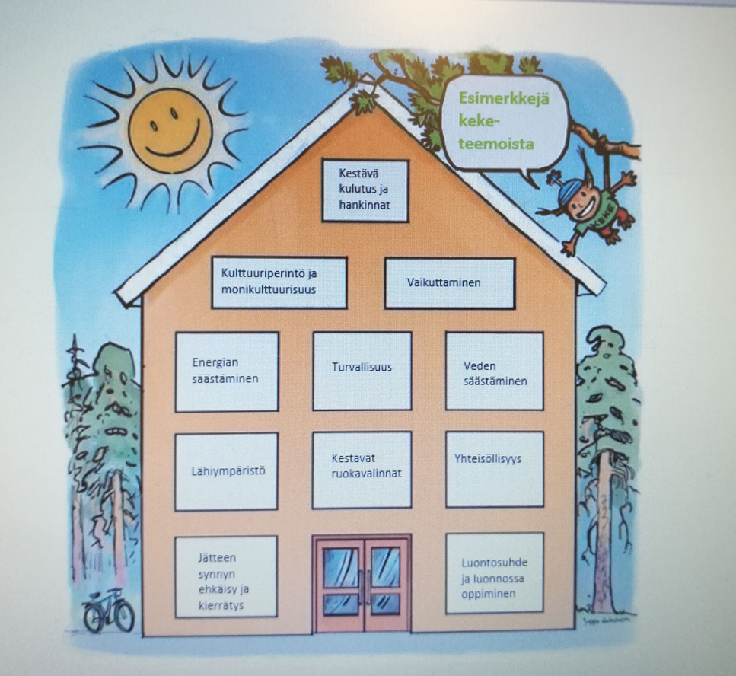
Miksi keke?
Kasvatus- ja ohjausalan keke‐työllä on merkittävä rooli vastuullisten ympäristökansalaisten kasvamisessa
Keke-­työllä voidaan parantaa yhteisöjen hyvinvointia, yhteisöllisyyttä, viihtyisyyttä ja turvallisuutta
Keke-­työn avulla säästetään vettä, energiaa ja luonnonvaroja nyt ja tulevaisuudessa
Usein säästyy myös rahaa

Slide 7
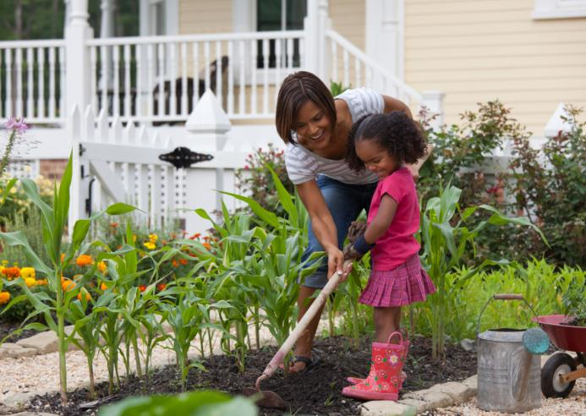
Kestävään elämäntapaan ohjaaminen
Tapahtuu luontevasti arjessa
Hyödynnä pelejä, leikkejä, askareita ja käy keskusteluja ympäristöstä ja jokaisen omasta vastuusta
Vahvista suhdetta luontoon, kasveihin ja eläimiin esim. retkien avulla

Slide 8
Vihreä lippu
https://www.youtube.com/watch?v=9CHpF2INxyU
Kirjan s. 296

Slide 9
Vihreä lippu - esite
https://vihrealippu.fi/wp-content/uploads/2018/03/vihrea_lippu-esite2018-netti.pdf

Slide 10
Vihreä lippu - teemat
https://vihrealippu.fi/teemat/

Slide 11
Tehtävä
Keskustellaan pienryhmissä siitä, miten voitte omassa teo-paikassanne toimia kestävän kehityksen periaatteiden mukaisesti ja kehittää aktiivisesti toimintaanne ja työtapojanne.
Kirjataan käytännön läheisiä esimerkkejä Padlet-alustalle.

Slide 12
Lähteet
https://www.ymparistoosaava.fi/sosiaali-ja-terveysala/index.php?k=22652
https://kestavakehitys.fi/kestava-kehitys

